Slide 1


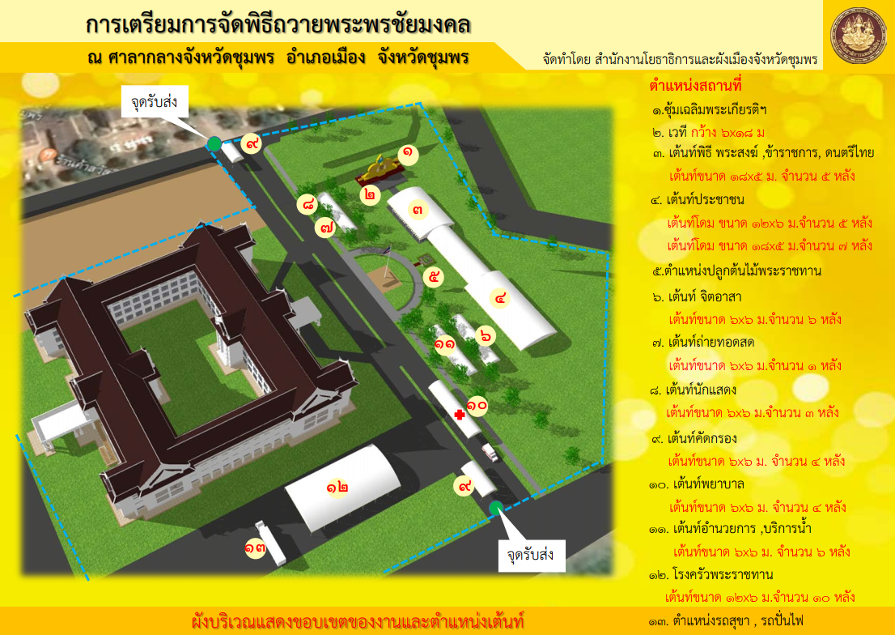
สำนักงานสาธารณสุขจังหวัดชุมพร
ตำบลท่าตะเภา อำเภอเมือง จังหวัดชุมพร โทร ๐ ๗๗ ๕๑๑ ๐๔๐
วันที่ 4 พฤษภาคม 2562 สำนักงานสาธารณสุขจังหวัดชุมพรโดย IC (Incident Command) ได้เปิดศูนย์ปฏิบัติการฉุกเฉินด้านการแพทย์และสาธารณสุข (Public Health Emergency Operation Center : PHEOC) ในงานพระราชพิธีบรมราชาภิเษก ระดับจังหวัด เพื่อให้บริการทางด้านการแพทย์และสาธารณสุขและบริหารจัดการโครงการจิตอาสาเฉพาะกิจด้านการแพทย์ โดยให้นายแพทย์สาธารณสุขจังหวัดเป็นหัวหน้าทีมจิตอาสาเฉพาะกิจ
ระยะการเตรียมความพร้อม (Preparedness)
การเตรียมความพร้อมด้านแพทย์และสาธารณสุข
สำนักงานสาธารณสุขจังหวัดชุมพรได้ดำเนินการ
ประชุมคณะกรรมการ PHEOC ระดับจังหวัด เพื่อเตรียมความพร้อมของโรงพยาบาลและศูนย์สั่งการ
จัดเตรียมเวชภัณฑ์ (พิมเสนน้ำ) เพื่อใช้ในงาน จำนวน 3000 ขวด
เตรียมความพร้อมด้านยาและเวชภัณฑ์ เตรียมเตียงสำรอง fast track เพื่อให้การดูแลผู้ป่วยฉุกเฉินโรคหลอดเลือดสมองและหัวใจ
เตรียมความพร้อมบุคลากรด้านการแพทย์และสาธารณสุข รวมทั้งทีมให้การดูแลด้านสุขภาพจิต
เตรียมความพร้อมการบริหารจัดการโครงการจิตอาสาเฉพาะกิจด้านการแพทย์

Slide 2
สำนักงานสาธารณสุขจังหวัดชุมพร
ตำบลท่าตะเภา อำเภอเมือง จังหวัดชุมพร โทร ๐ ๗๗ ๕๑๑ ๐๔๐
สำนักงานสาธารณสุขจังหวัดชุมพรโดย IC (นพ.จิรชาติ เรืองวัชรินทร์) ได้เปิดศูนย์ปฏิบัติการฉุกเฉินด้านการแพทย์และสาธารณสุข (Public Health Emergency Operation Center : PHEOC) ในงานพระราชพิธีบรมราชาภิเษก ระดับจังหวัด เพื่อให้บริการทางด้านการแพทย์และสาธารณสุข ทั้งนี้ในวันที่ 4 พฤษภาคม 2562 มีผลการดำเนินงานดังนี้
จำนวนผู้รับบริการ คน/ครั้ง
อาการที่พบ
ให้การปฐมพยาบาล
เป็นลม
ตะคริว
อุบัติเหตุ
หมดแรง / ป่วย
ราย
ราย
ราย
ราย
แจกยาดม / แอมโมเนีย
ทำแผล
จ่ายยา (เช่นยาแก้ปวด)
บริการอื่นๆ (เช่นวัด BP ตรวจ DTX)
ราย
ราย
ราย
ราย
ตรวจโรคและรักษา (ไม่รวมนำส่งโรงพยาบาล)
นำส่งโรงพยาบาล (ระบุโรงพยาบาล)
ระบบทางเดินหายใจ
ระบบผิวหนัง
ระบบทางเดินอาหาร
ระบบกล้ามเนื้อและกระดูก
ระบบ หู คอ จมูก
ปวด / เวียน ศีรษะ
ไข้ เจ็บคอ
ปวดท้อง
ท้องเสีย
ปวดหลัง ปวดขา
แพ้ ผื่นคัน
เหนื่อย อ่อนเพลีย
อื่นๆ (รวมปรึกษาสุขภาพ)
ราย
ราย
ราย
ราย
ราย
ราย
ราย
ราย
ราย
ราย
ราย
ราย
ราย
รพ.
รพ.
รพ.
รพ.
รพ.
ราย
ราย
ราย
ราย
ราย
ประเมินสุขภาพจิต
มีประวัติป่วยจิตเวช
มีพฤติกรรมแปลกๆ
แต่งกายไม่เหมาะสม
อื่นๆ ระบุ
ราย
ราย
ราย
ราย
ทรัพยากรทางการแพทย์ (บุคลากร)
ทรัพยากรทางการแพทย์ (รถ)
แพทย์
แพทย์ MCATT
พยาบาล
จนท. MCATT
EMT รพ.
EMT มูลนิธี
จนท. อื่นๆ
จิตอาสา
คน
คน
คน
คน
คน
คน
คน
คน
ALS
BLS
คัน
คัน
PHEOC สำนักงานสาธารณสุขจังหวัดชุมพร

Slide 3
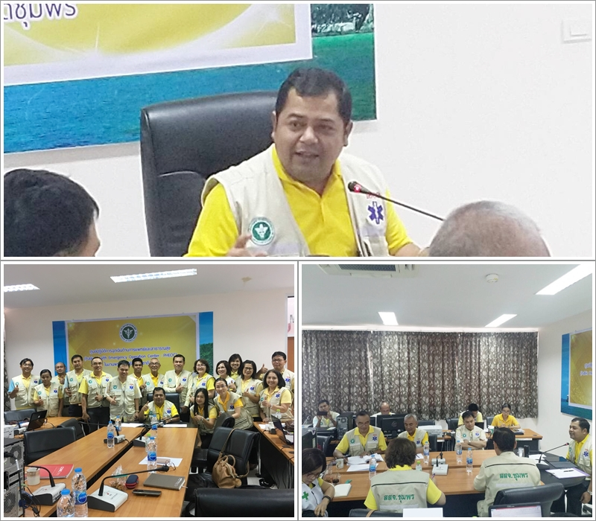
สำนักงานสาธารณสุขจังหวัดชุมพร
ตำบลท่าตะเภา อำเภอเมือง จังหวัดชุมพร โทร ๐ ๗๗ ๕๑๑ ๐๔๐
วันที่ 4 พฤษภาคม 2562 สำนักงานสาธารณสุขจังหวัดชุมพรโดย IC (Incident Command) ได้เปิดศูนย์ปฏิบัติการฉุกเฉินด้านการแพทย์และสาธารณสุข (Public Health Emergency Operation Center : PHEOC) ในงานพระราชพิธีบรมราชาภิเษก ระดับจังหวัด เพื่อให้บริการทางด้านการแพทย์และสาธารณสุขและบริหารจัดการโครงการจิตอาสาเฉพาะกิจด้านการแพทย์ โดยให้นายแพทย์สาธารณสุขจังหวัดเป็นหัวหน้าทีมจิตอาสาเฉพาะกิจ
ระยะการเตรียมความพร้อม (Preparedness)
การเตรียมความพร้อมด้านแพทย์และสาธารณสุข
สำนักงานสาธารณสุขจังหวัดชุมพรได้ดำเนินการ
ประชุมคณะกรรมการ PHEOC ระดับจังหวัด เพื่อเตรียมความพร้อมของโรงพยาบาลและศูนย์สั่งการ
จัดเตรียมเวชภัณฑ์ (พิมเสนน้ำ) เพื่อใช้ในงาน จำนวน 3000 ขวด
เตรียมความพร้อมด้านยาและเวชภัณฑ์ เตรียมเตียงสำรอง fast track เพื่อให้การดูแลผู้ป่วยฉุกเฉินโรคหลอดเลือดสมองและหัวใจ
เตรียมความพร้อมบุคลากรด้านการแพทย์และสาธารณสุข รวมทั้งทีมให้การดูแลด้านสุขภาพจิต
เตรียมความพร้อมการบริหารจัดการโครงการจิตอาสาเฉพาะกิจด้านการแพทย์

